Slide 1

COVID-19 Growth Curve Models Paper
2021년 03월 15일
서울대학교 박태성 교수님
생물정보통계 연구실
박사과정 구태완 석사과정 한결희, 허규진, 이도은
학부과정 고영현, 김태현, 김학용, 이종혁, 정혜원

Slide 2
Peak Detection Algorithm
Small peak 제외 조건 제거
Hyper-parameter 수정 1) 두 peak 사이의 높낮이가 크지 않은 경우 하나를 제거하는 파라미터 값 조정 2) 4번째 그림(2계미분) 점선 기준 수정

Slide 3
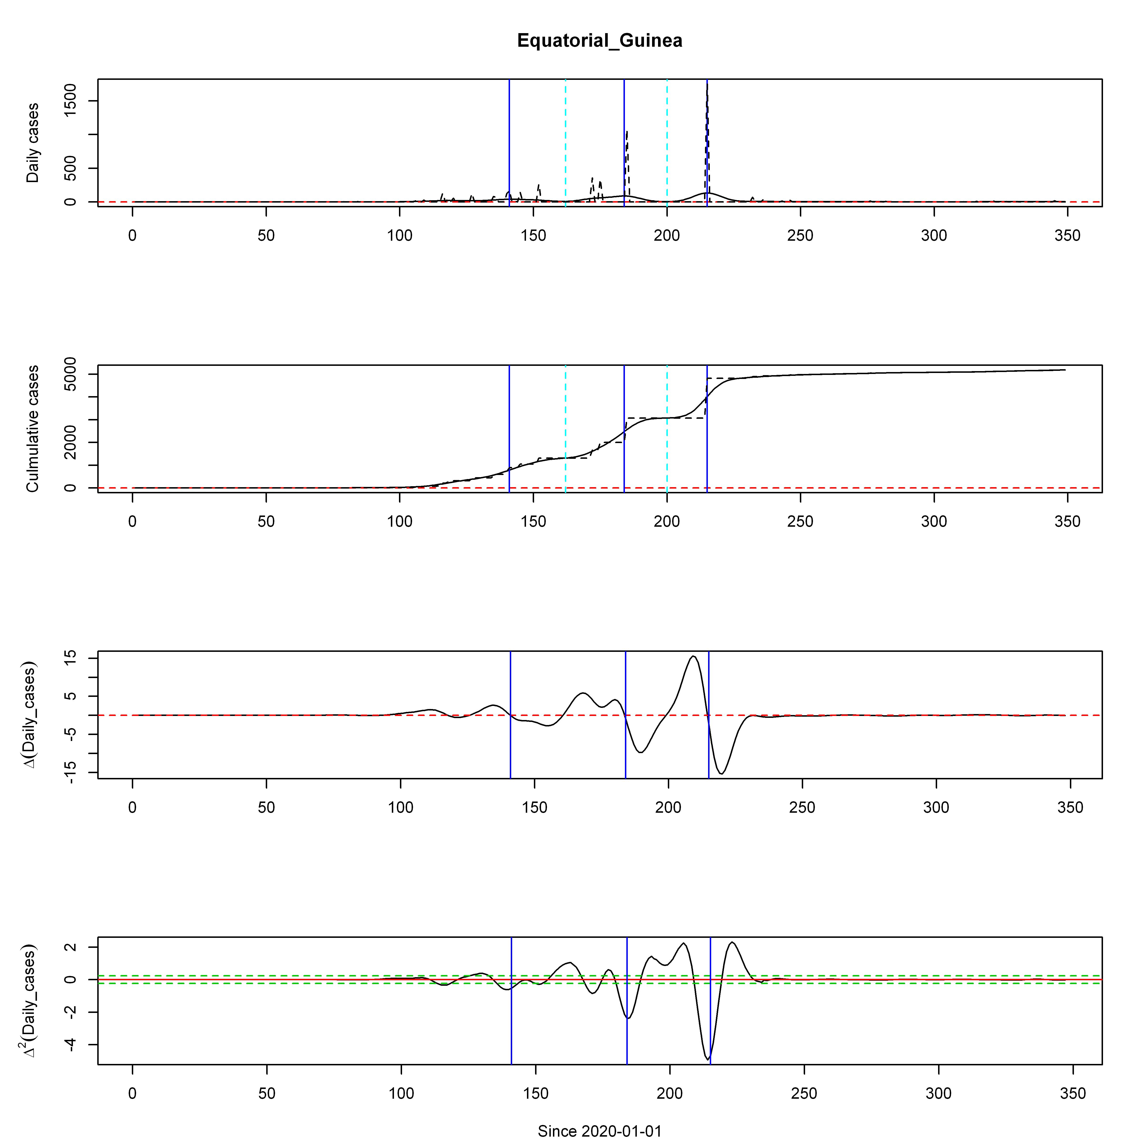

Slide 4
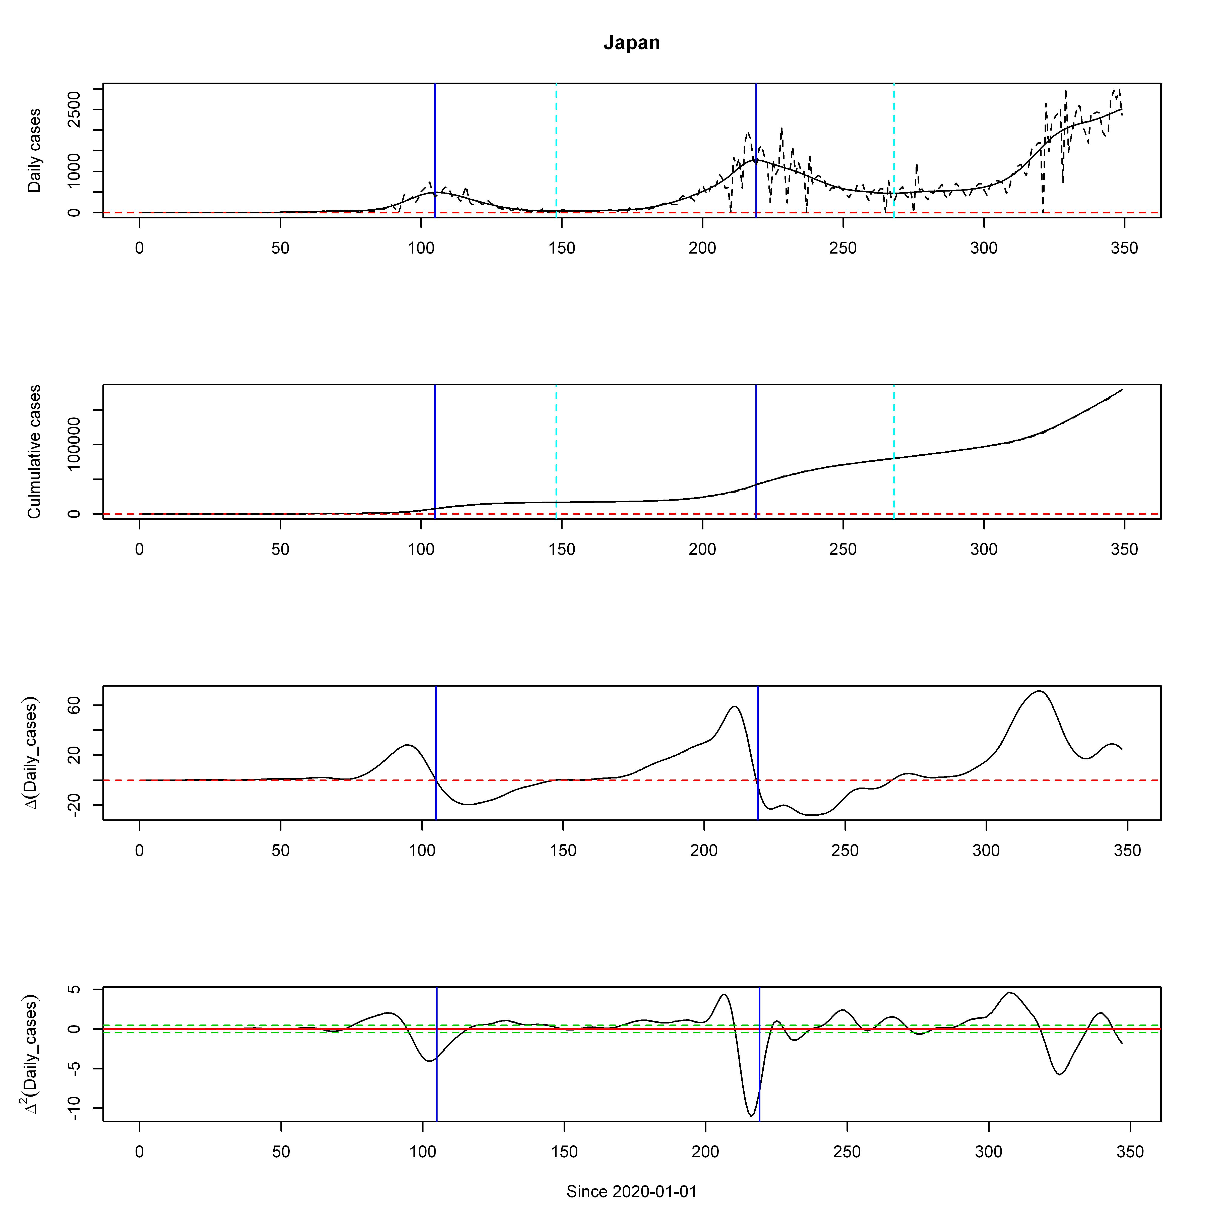

Slide 5
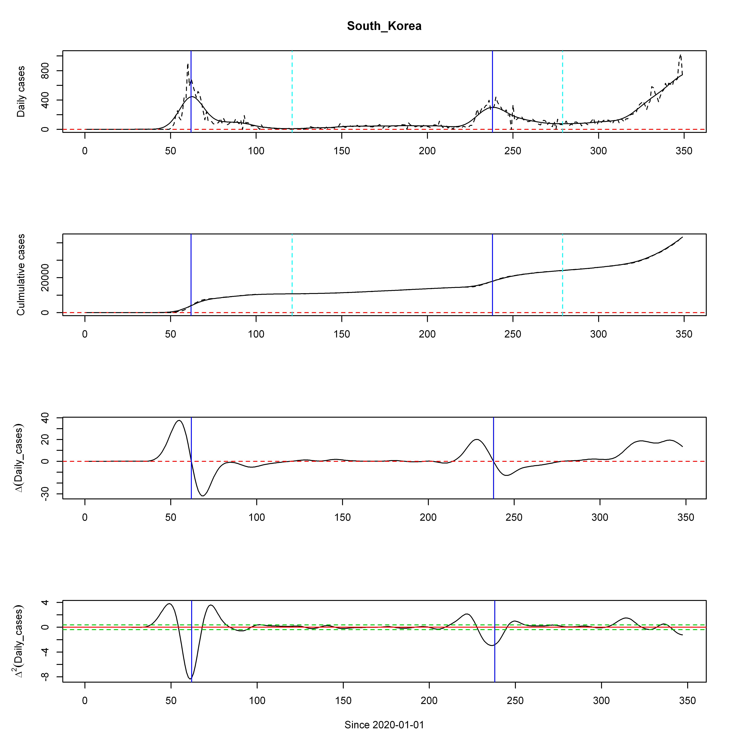

Slide 6
Step-shaped

Slide 7
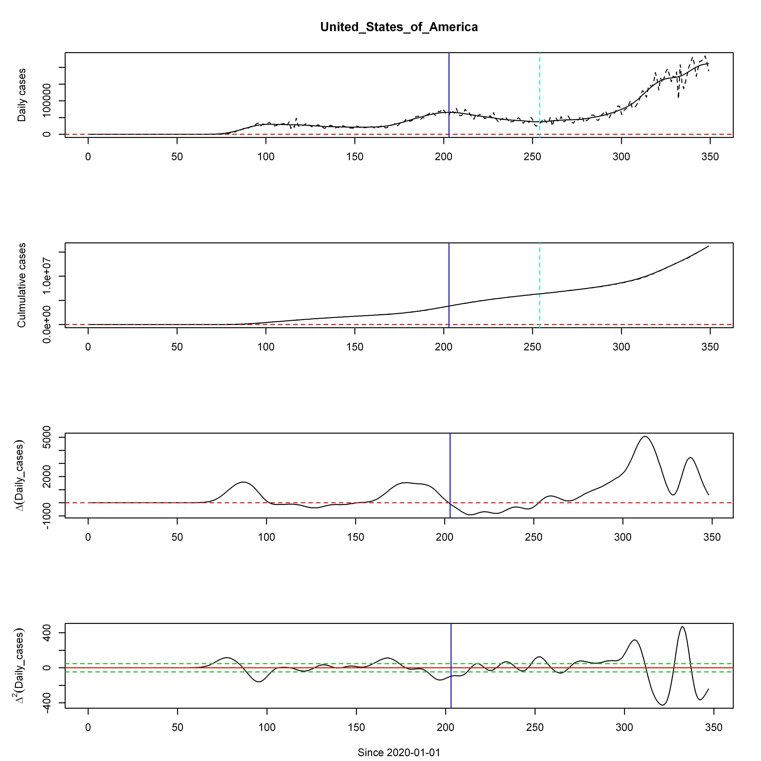

Slide 8
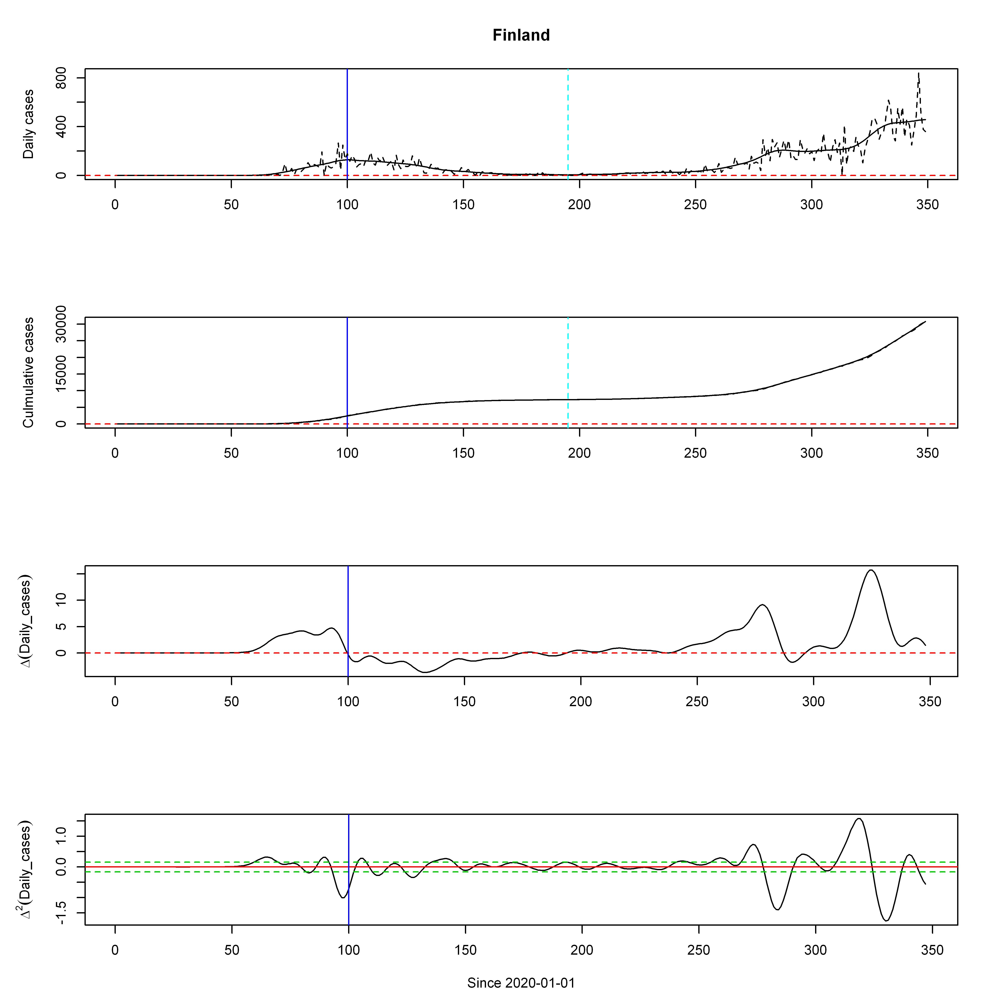

Slide 9
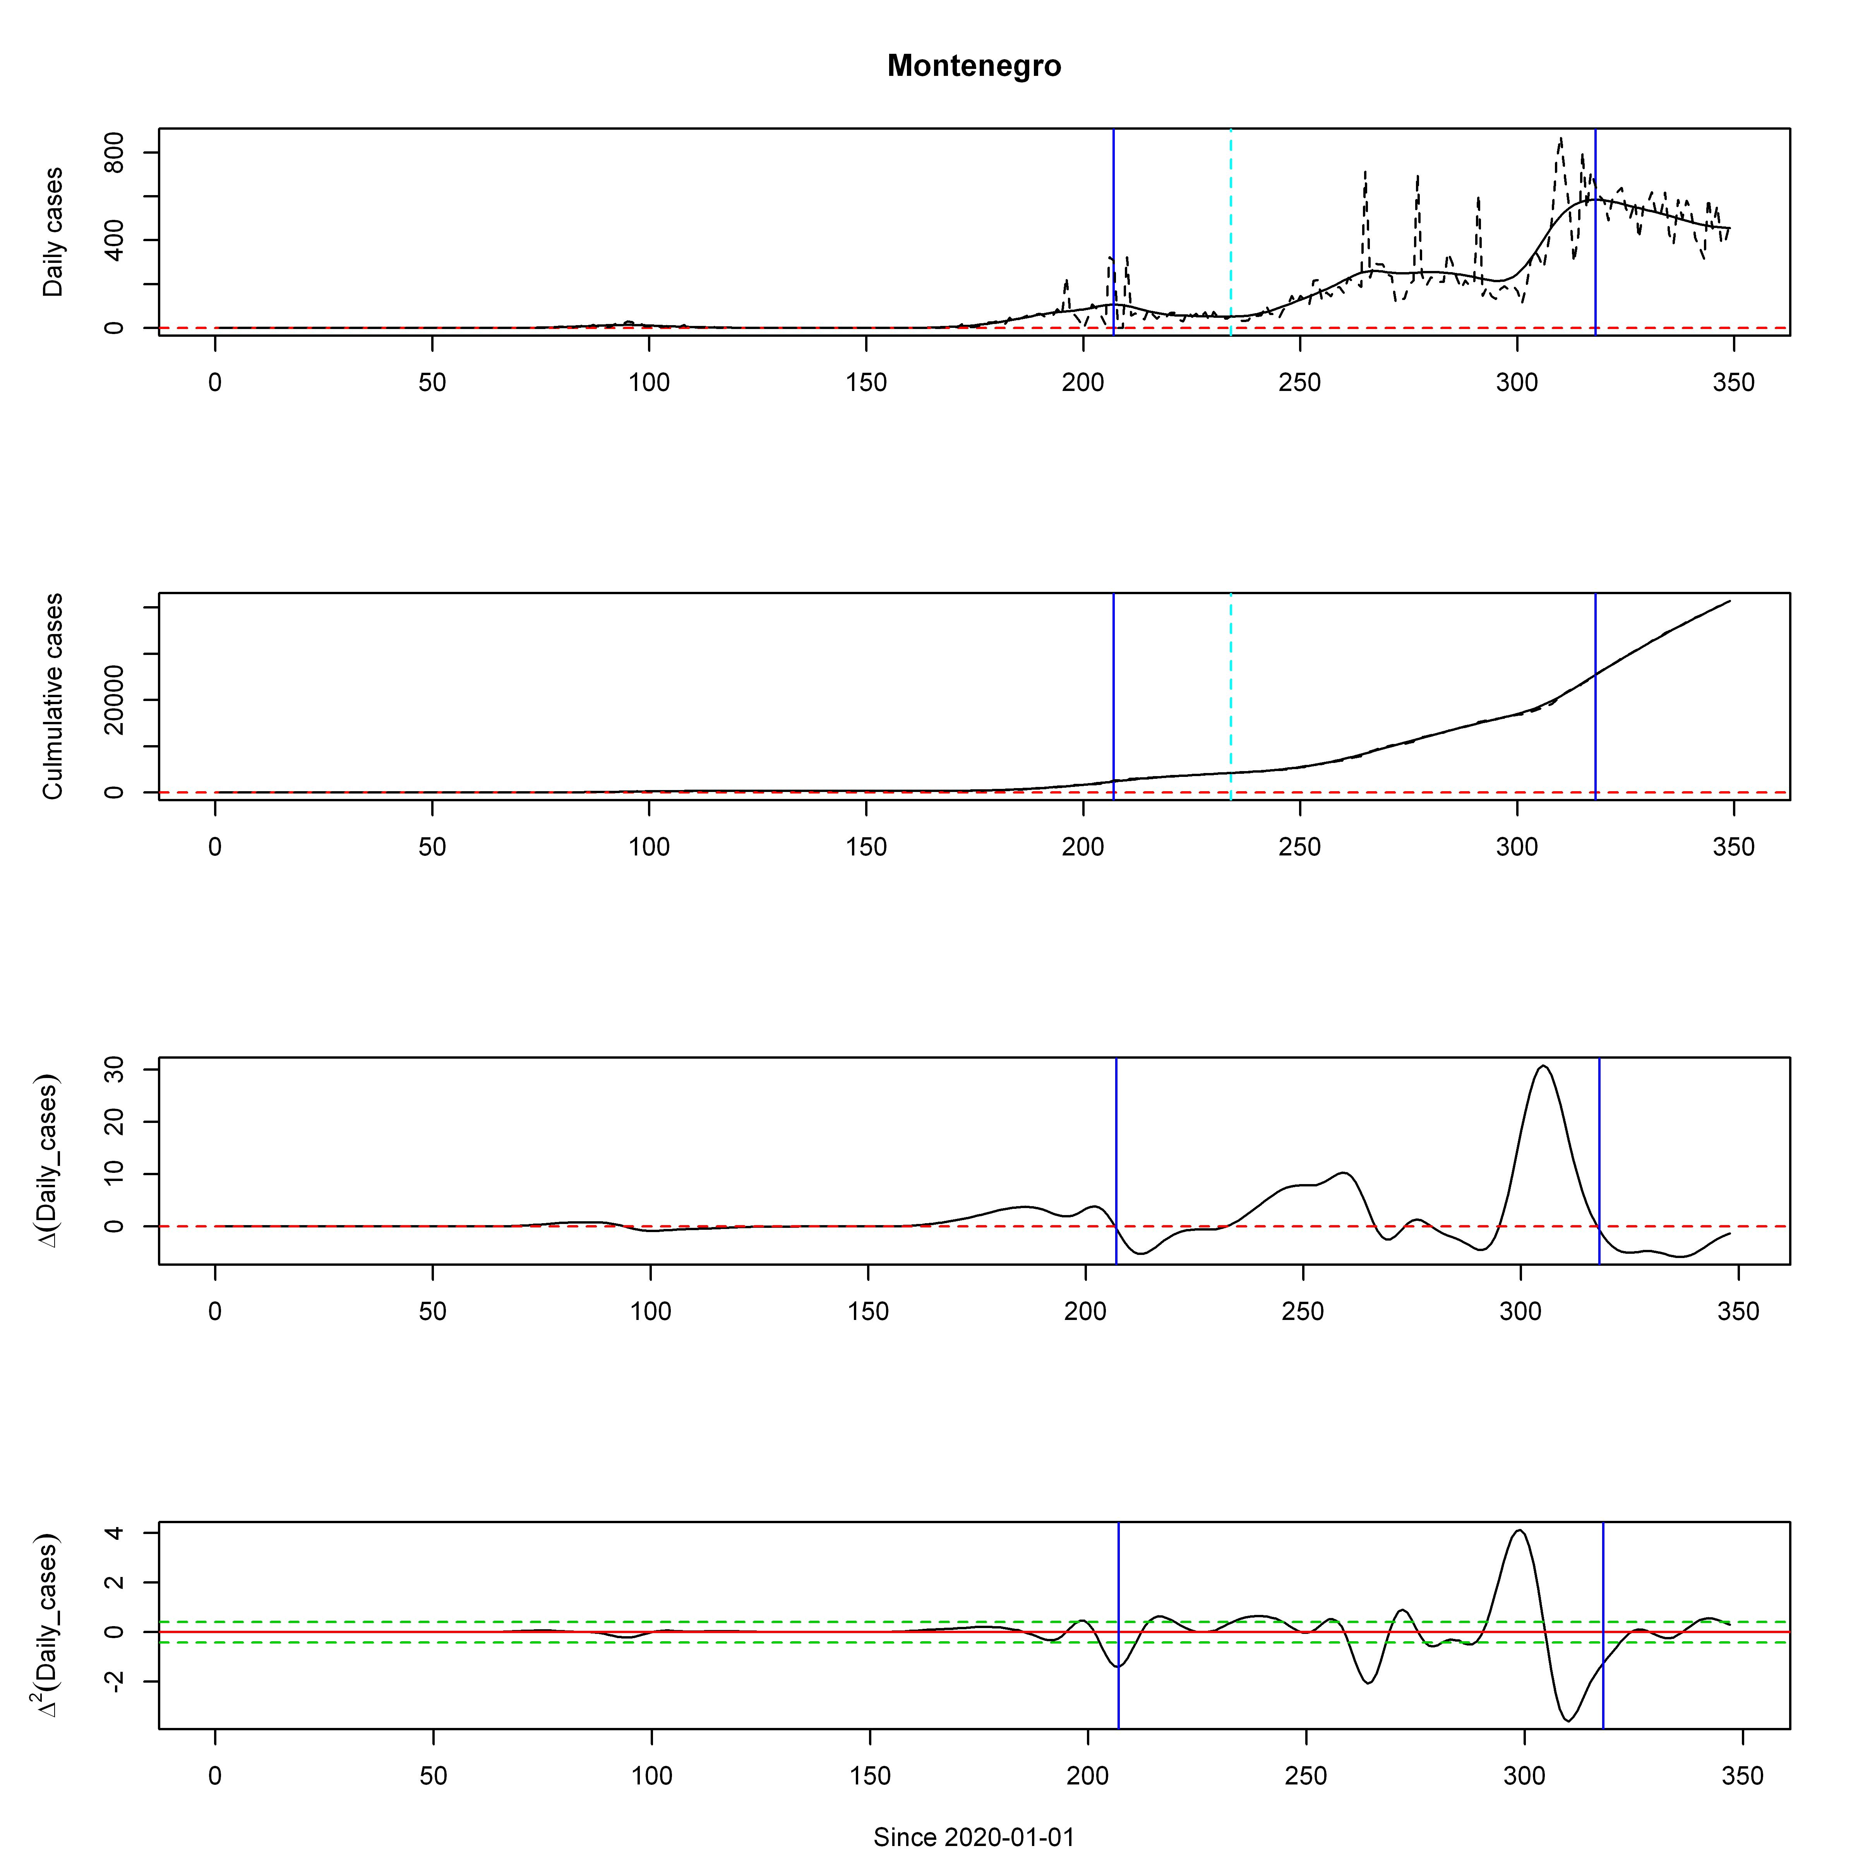

Slide 10
Discussion
현재 알고리즘으로는 계단 모양을 띠는 확진자 증가 추세를 잘 파악하지 못함.
-> 예시로 든 미국, 핀란드, 몬테네그로 등 일일 확진자 추세가 Step 모양을 띠어 peak로 인식되지 않은 경우에 한해서는 hyper-parameter를 일괄적으로 적용하지 말고 값을 바꿔가면서 step도 인식할 수 있도록 해보자.

